Slide 1
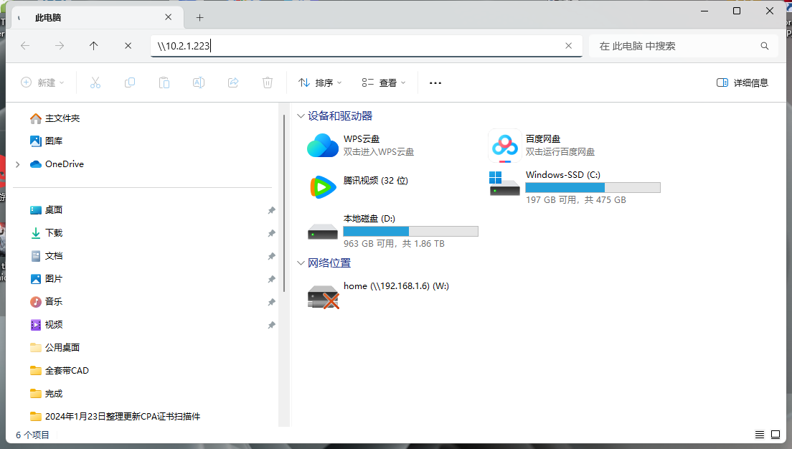
第一步，打开我的电脑，输入地址：\\10.2.1.223 回车

Slide 2
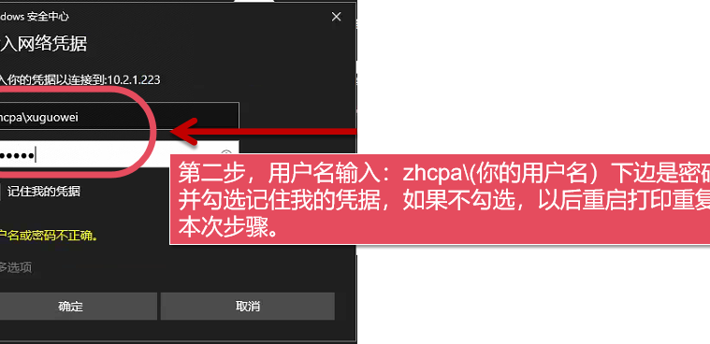

Slide 3
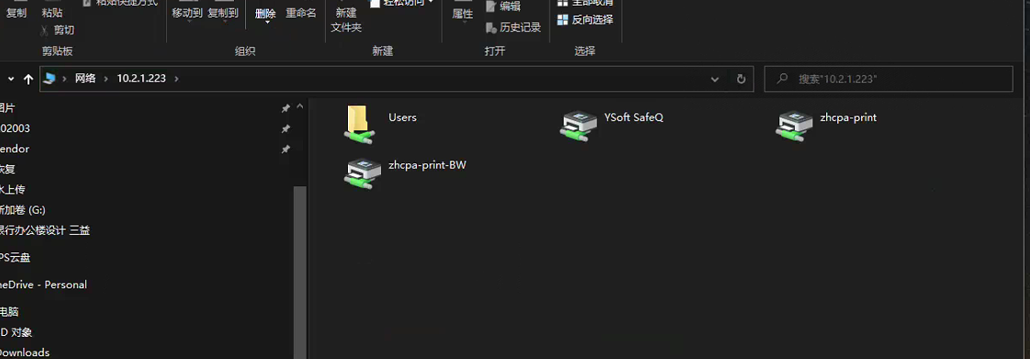
zhcpa-print (彩色打印驱动） zhcpa-print-bw（黑白打印驱动）---双击后进行安装，办公区两台一台是彩色一台是黑白，彩色打印机上的墨粉提示为彩色，这个很容易分辨，彩色打印成本0.6元一张，黑白0.06元一张，打印室彩色（稍大一些的成本为0.3元一张彩色,0.03元一张黑白，）
在无特别情况时，请用最低成本的打印机。
装订打孔请一定看打孔视频教程，如人为操作未按机器操作说明进行操作使用造成损坏，由当事人负责维修。

